Slide 1
Thunderbird Browser ändern
Kurz und knackig ;)

Slide 2
Den Browser ändern
Der Systemweite Standard Browser wird in Thunderbird nicht übernommen
Zum Ändern müssen Einstellungen in den erweiterten Einstellungen vorgenommen werden.
Nicht immer funktioniert diese Umstellung.
  Es werden zwei weitere Schritte benötigt

Slide 3
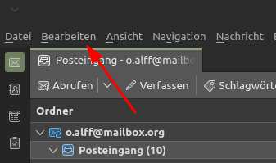
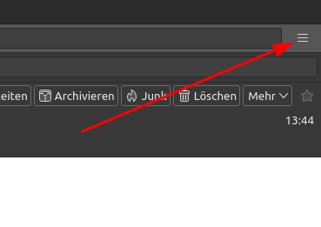
Schritt 1: Die erweiterten Einstellungen
Die Einstellungen unter „Bearbeiten – Einstellungen“ öffnen
Wahlweise über das Burgermenü

Slide 4
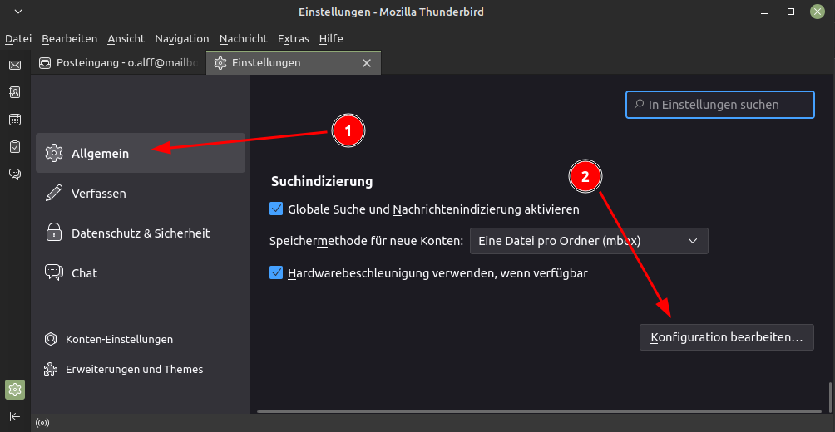
Schritt 1: Die erweiterten Einstellungen
Den Reiter „Allgemein“ auswählen
Ganz nach unten scrollen und den Button „Konfiguration Bearbeiten“ anklicken.

Slide 5
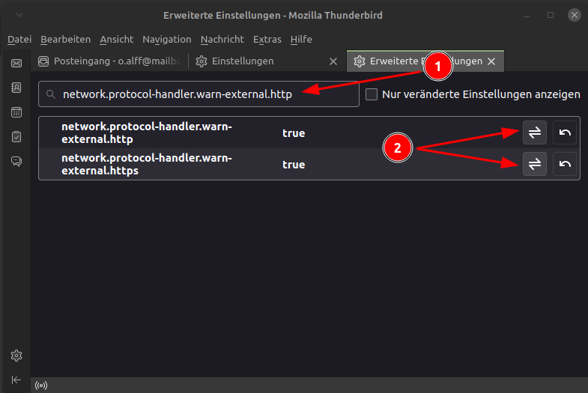
Schritt 1: Die erweiterten Einstellungen
Es öffnet sich ein neues Fenster
In der Suchleiste nach „network.protocol-handler.warn-external.http“ suchen
Die Suchergebnisse auf „true“ schalten

Slide 6
Schritt 2: Den Browser ändern
Laut Thunderbird sollte sich nun nach einem Klick auf einen „http“ oder „https“ Link ein Dialog öffnen, welche fragt, welcher Browser geöffnet werden soll.
Nach etwas recherche funktioniert das unter Windows und MacOS auch ganz gut
  Unter Linux nicht
Es gibt aber eine Lösung!

Slide 7
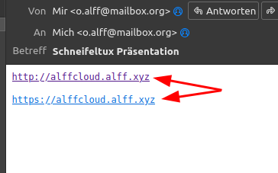
Schritt 2: Den Browser ändern
Sende dir selbst eine Email zu, welche einen „http“ sowie einen „https“ Link enthält (z.B. „http://alffcloud.alff.xyz“ und „https://alffcloud.alff.xyz“
Wenn du deine Mail empfangen hast, öffne jeweils den Link.

Slide 8
Schritt 2: Den Browser ändern
Nach dem sich der jewelige Link im Firefox geöffnet hat, schließe den Firefox einfach.
Rufe wieder die Einstellungen auf
Wähle den Reiter Allgemein
Suche nach „Dateien und Anhänge“
Ändere für „http“ und „https“ die Aktion

Slide 9
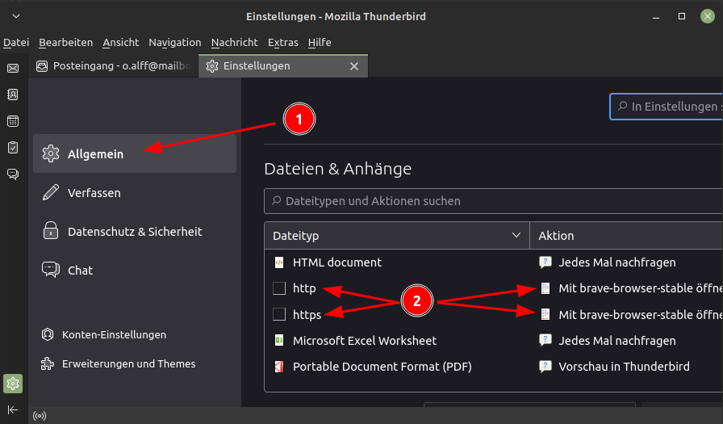
Schritt 2: Den Browser ändern

Slide 10
Schritt 2: Den Browser ändern
Nun werden die Links deiner EMails mit deinem ausgewählten Browser geöffnet.
Die Ausführbaren Dateien findest du unter „/usr/bin“
  In meinem Fall „/usr/bin/brave-browser-stable“

Slide 11
Vielen Dank für eure Aufmerksamkeit!
Bereitgestellt unter der Lizenz „Namensnennung - Nicht kommerziell - Keine Bearbeitungen 4.0 International (CC BY-NC-ND 4.0)“https://creativecommons.org/licenses/by-nc-nd/4.0/deed.de

